Slide 1
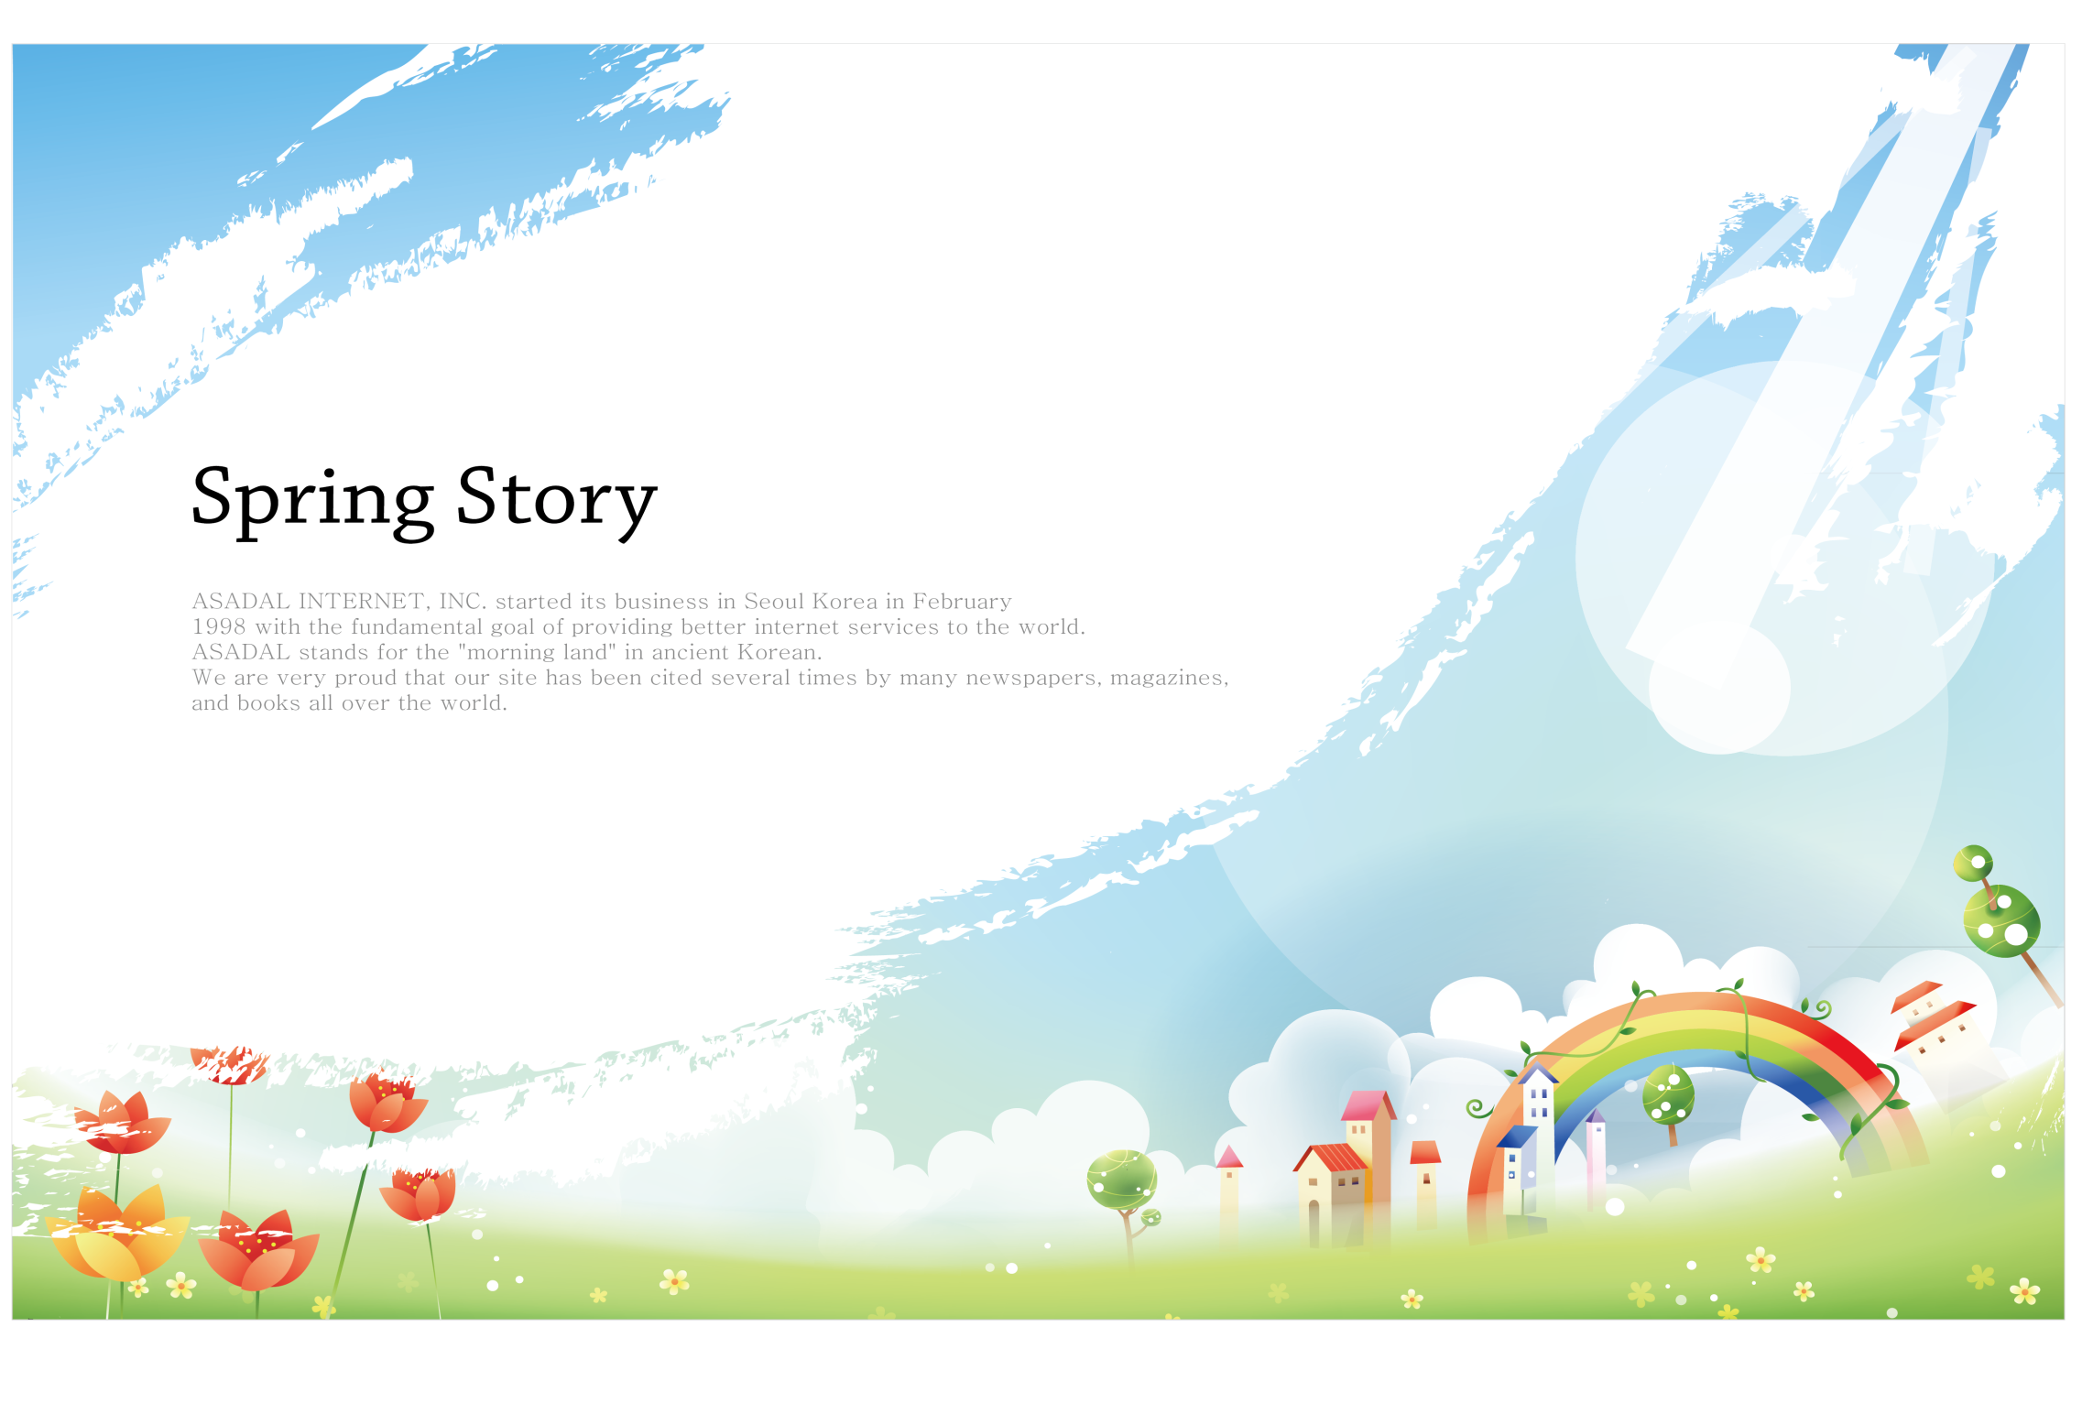
第二课 学习新天地
L2.2 享受学习

Slide 2


学习是
还是
快乐的？
辛苦的？
回忆你的小升初经历，
你印象深刻的学习事件是什么？
Notes:
欧美的中小学的确与中国的中小学存在巨大不同，在那里，学生可以不承受任何压力。然后在快乐几年之后，大多数的孩子也就这样了，他们或者去社区大学再混几年，或者直接去找些底层的体力工作度日，或者直接开始拿失业补助，在街上闲逛。在美国，一个不去辅导班补课、不花大价钱去学习才艺，不参加社会活动，不去丰富自己履历的孩子几乎没有可能进入名牌大学。欧洲的情况好一点，因为当地的社会福利较高，很多学生能够较容易地进入好大学，可是这不并意味着在公立中学没有打下良好基础的他们能顺利毕业。我在鲁汶时曾惊讶于大学生天天狂欢，一位教授冷冷地告诉我：“他们中的大多数人不过是来这里吃喝几年，体验一下生活。有三分之二的学生是拿不到学位的。”
西方的精英教育也并不轻松
坦率来说，在西方社会，孩子们的确可以有一个开心、幸福的中小学，但“更少的学习、更多的游戏、更宽松的管理”，实际上意味着如果想要跻身社会精英，你需要更自律、更多的课外辅导与公立教育之外更多的社会资源。与中国教育以显性的应试来划分学生群体不同，西方教育实际上通过一个宽松的过程，偷偷完成了社会分层。大多数老百姓的孩子在这个温水煮青蛙的过程中，自然而然地被沉淀了下来。
http://www.v4.cc/News-364657.html

Slide 3
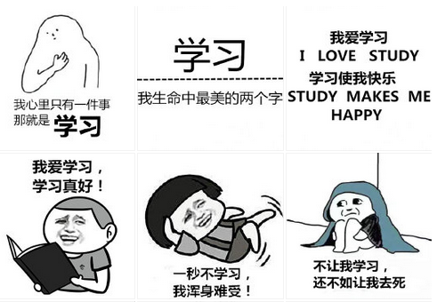
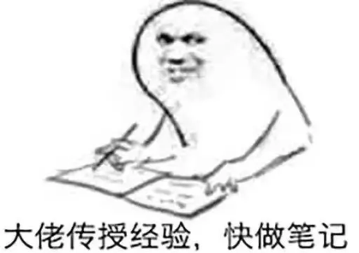
1.体味学习的感受？（what) P20-21
①学习是多方面的，是一个过程。
②学习中有快乐，但不是每个时刻都感受到的。P20-1
③学习中也有辛苦。P21-2

Slide 4
你或者你的小伙伴初中学习目前来说，有遇到什么困难吗？

Slide 5
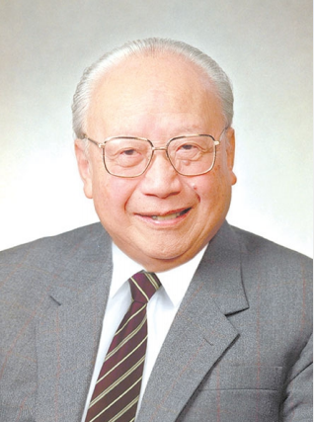
中国近代力学之父——钱伟长
钱伟长先生从小偏爱历史和中文，文科成绩很好，但数理化成绩却较差。1931年他参加清华大学考试，以中文和历史两个100分的成绩进入了清华大学历史系，但物理只考了5分，化学和数学共考了20分。 同年“九一八”事变爆发后，钱伟长先生决心弃文从理，为科技报国而转学物理。在远大抱负和深厚的爱国情感的激励下，钱伟长刻苦钻研，逐渐对科学研究产生了强烈兴趣，毕业时成为清华系物理学最优秀的学生，毕生为国家科研发展贡献着自己的力量。
思考：钱伟长先生的故事对你培养学习兴趣有何启发？

Slide 6
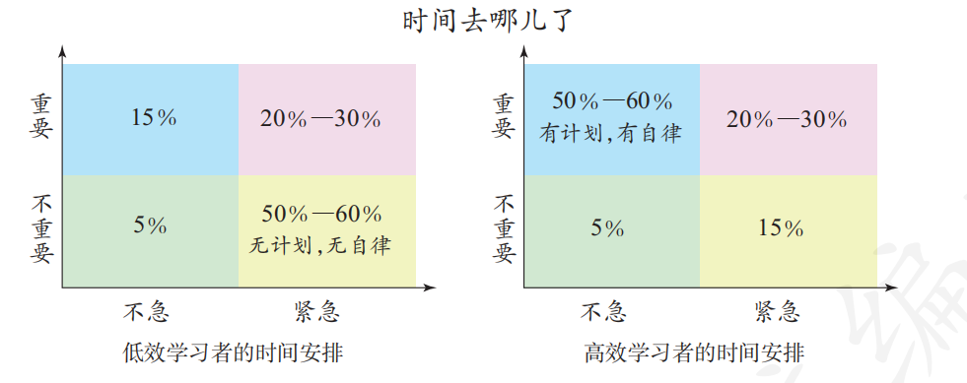
制定计划，合理安排时间
比较这两幅图有哪些不同。
造成这些不同的原因可能有哪些？
回顾自己的一周，你的时间去哪儿了？你该怎样有效利用时间？

Slide 7
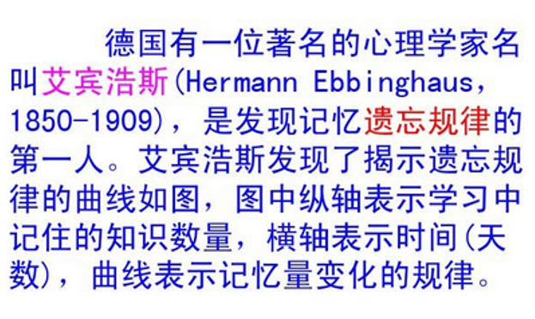
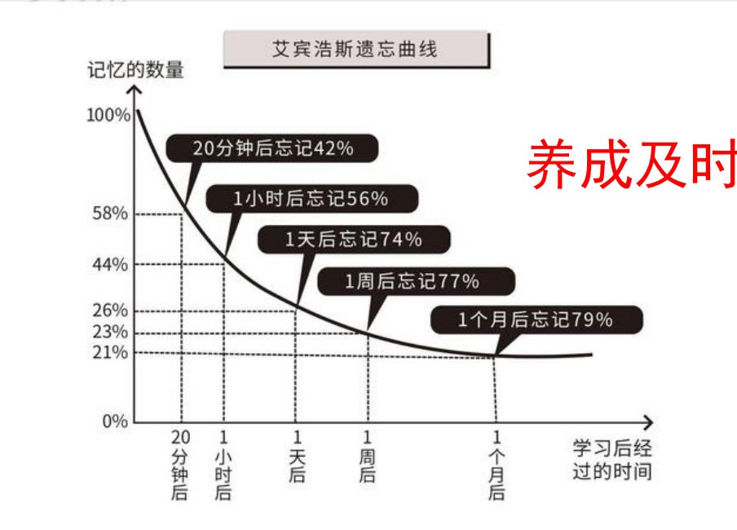
艾宾浩斯遗忘曲线
1. 你看懂艾宾浩斯遗忘曲线了吗？
2. 我们应如何选择最佳的复习时机？
养成及时复习的好习惯

Slide 8
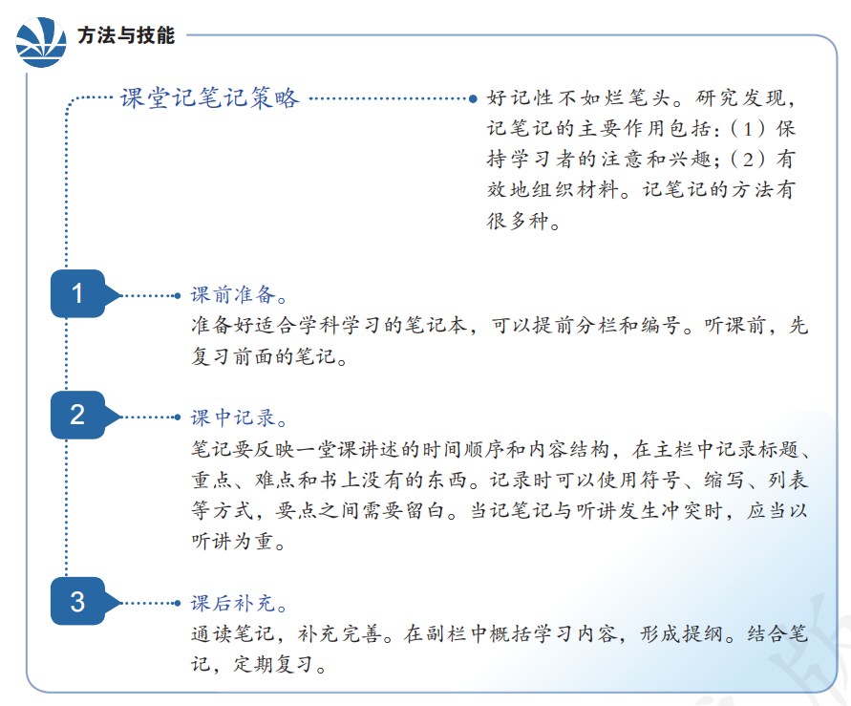
掌握基本的学习策略

Slide 9

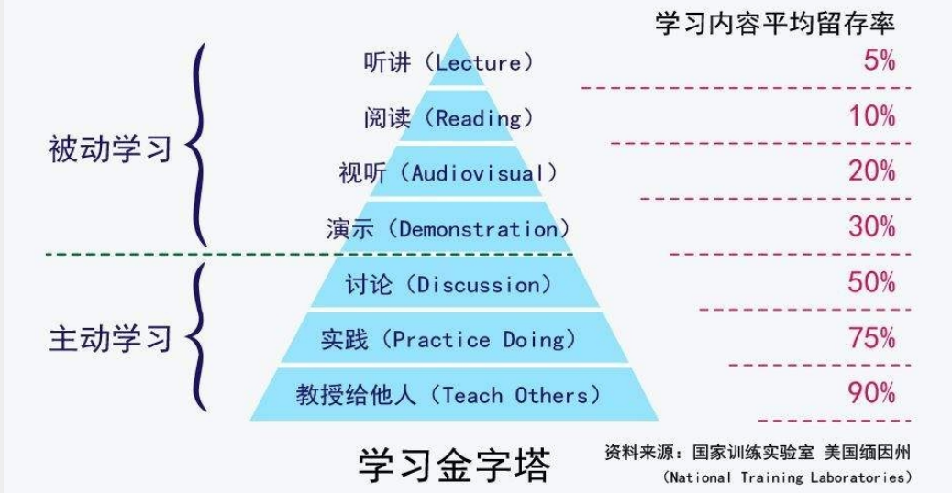
结合你的学习经历，请你预测一下哪种学习方式的效果更好呢？
主动学习
团队学习
参与式学习

Slide 10

2.如何学会学习？（how）P22-23
①学会学习，需要发现并保持对学习的兴趣。P22-1
②学会学习，需要掌握科学的学习方法。P23-1
③学会学习，还意味着要善于运用不同的学习方式。 如探究学习、 合作学习、自主学习 P23-2

Slide 11

课堂总结
享受过程
苦乐相伴
学习中有快乐
享受学习
体味学习
学习中有辛苦
发现并保持对学习的兴趣
掌握科学的学习方法
善于运用不同的学习方式
学贵有法
学无定法
学会学习

